Slide 1
游戏包压缩解决方案
深圳爱加密科技有限公司

Slide 2
目
一
游戏引擎介绍
录
二
多种解决方案介绍
CONTENTS
三
快速升级工具
四
配合流程简介

Slide 3
一、支持引擎
引擎介绍
解决方案
快速自主升级
配合流程
1.1 cocos2d
1.2 unity3d
1.3 其他引擎

Slide 4
二、解决方案介绍
引擎介绍
解决方案
快速自主升级
配合流程
2.1 纯静态压缩方案
2.2 页游化压缩方案
2.3 分包压缩方案
2.4 iOS 游戏包压缩后App Store显示变小功能
2.5 iOS游戏包静态压缩功能
2.6 游戏资源文件加密功能

Slide 5
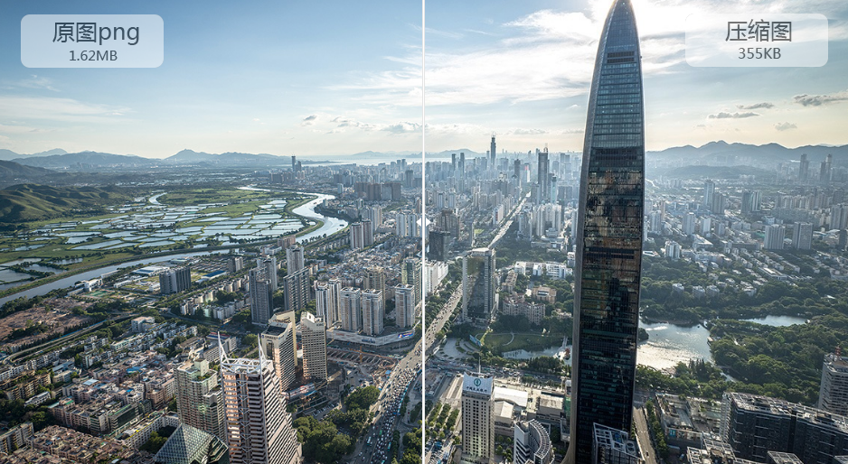
引擎介绍
解决方案
快速自主升级
配合流程
2.1 纯静态压缩方案
爱加密采用编码压缩技术和去冗余压缩技术，创新性地实现了静态压缩。能将游戏包大小整体减少20%-40%左右，而且游戏品质没有任何的影响。
纯静态压缩的优秀品质：
1、游戏品质压缩前后基本一致；
2、游戏流畅性和原游戏相同；
3、游戏运行所占用内存和CPU有消耗和原包
基本相同或者略低；
4、非分包，没有任何的下载；
5、整包直接减小，安装速度快于原包；
静态压缩效果图

Slide 6
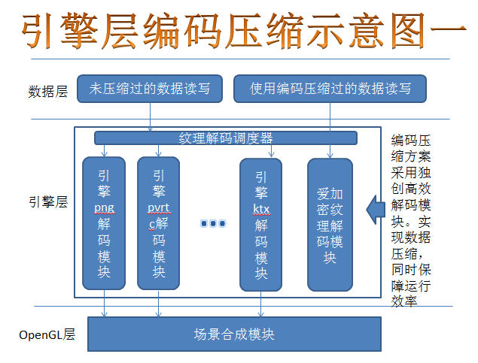
引擎介绍
解决方案
快速自主升级
配合流程
2.1 纯静态压缩——编码压缩原理
爱加密的编码压缩是在引擎编码解码层签入的一个并行的高效率的编码格式，在引擎层加入一种编码方法并且和引擎中的其他编解码模块并行工作。保障了压缩后的游戏运行时的高效性和安全性。

Slide 7
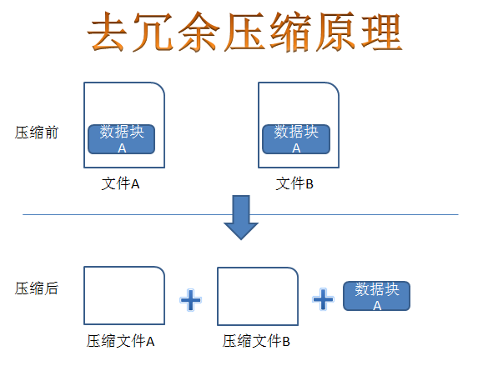
引擎介绍
解决方案
快速自主升级
配合流程
2.1 纯静态压缩——去冗余压缩原理
游戏中资源存在着一些重复冗余的现象，爱加密去冗余压缩可以通盘全面地分析游戏的资源重复叠增的情况，有效的做到去冗余压缩。

Slide 8
引擎介绍
解决方案
快速自主升级
配合流程
纯静态压缩方案配合特点
无损
压缩后的效果与原包一样
快速
无人工参与，快速处理快速出包
自动化
上传母包后一键生成静态压缩包
方便
客户可随时自主进行压缩

Slide 9

引擎介绍
解决方案
快速自主升级
配合流程
2.2页游化游戏方案
页游化的压缩方案是一种对CDN没有绝对依赖的分包方案，它是在游戏包已经使用纯静态压缩减小20%包体的基础上，创新性地采用了异步加载技术和智能感知技术，将异步资源放在云端，而同步资源全部放在本地的压缩方案。
云
页游化压缩的优秀品质：
1、游戏首先采用纯静态压缩使包体减小；
2、游戏采用异步加载技术和智能感知技术，使页
游化压缩包流畅性和原游戏保持一致；
3、游戏运行内存和CPU有消耗和原包基本相同或者
略低；
4、分包，但是对CDN没有绝对依赖，CDN出现问题
游戏依然能正常玩；
5、页游化压缩可使包体变小50%左右；安装速度明
显快于原包
爱加密
玩家
爱加密 ijiami.cn

Slide 10
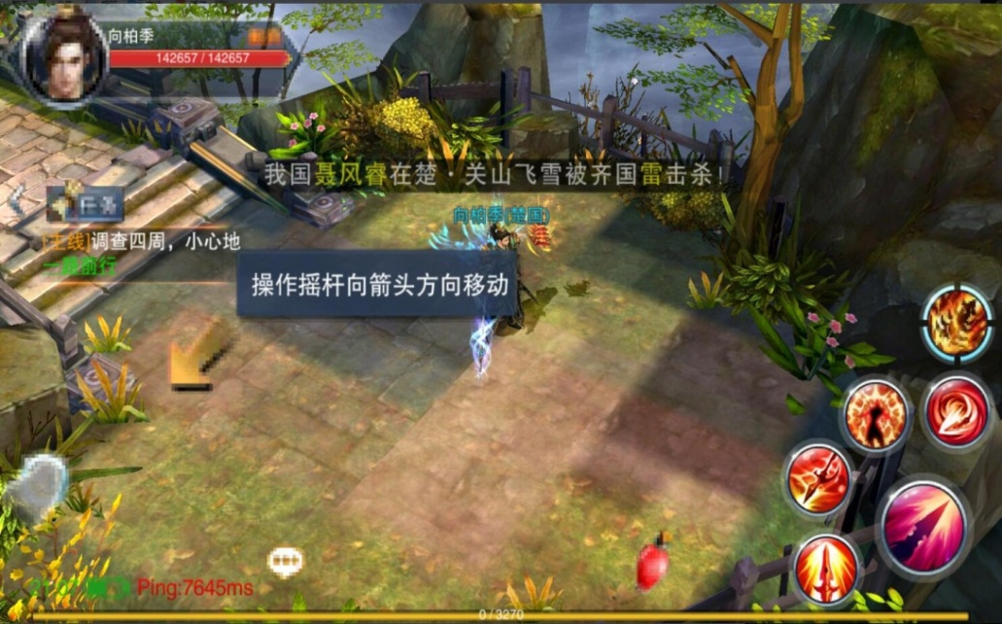
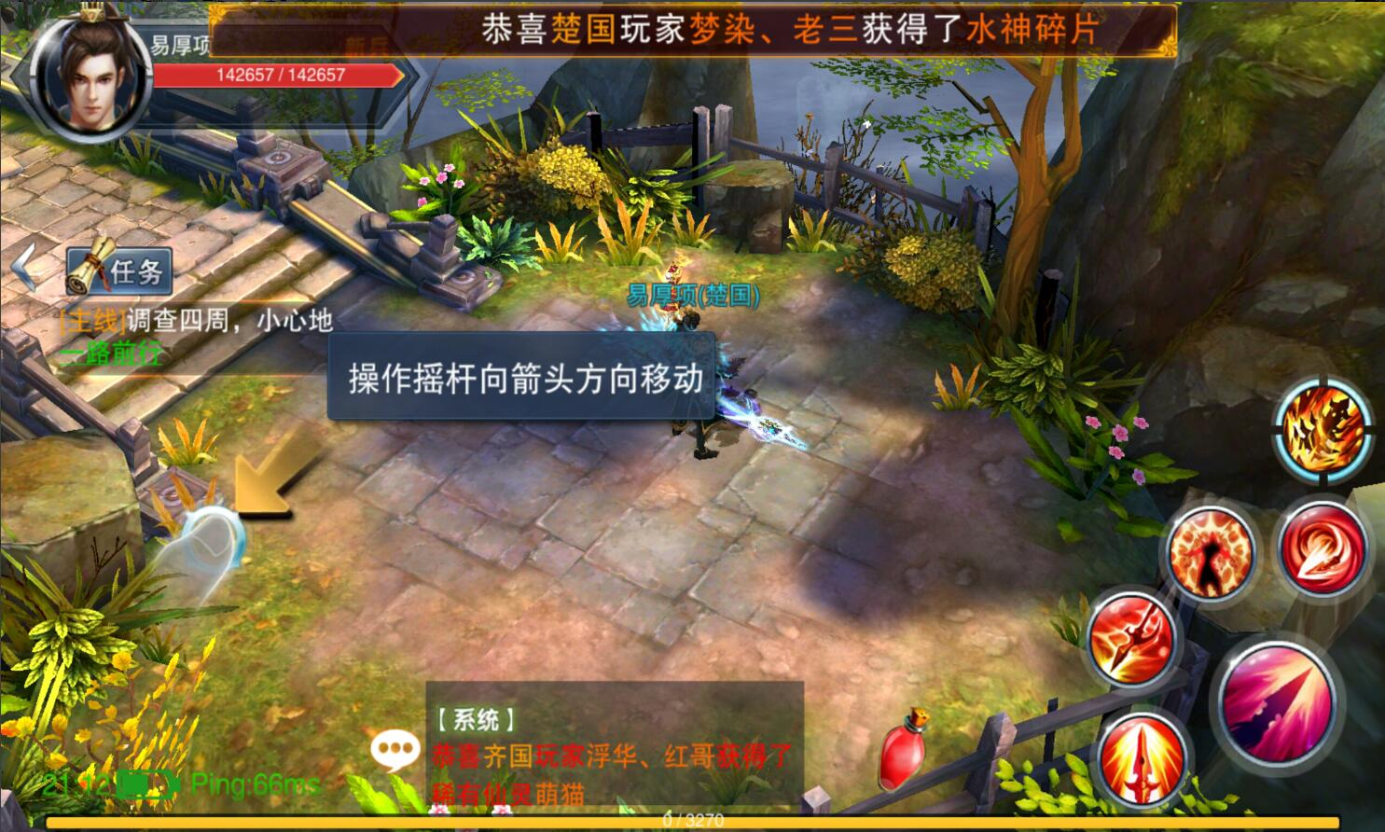
引擎介绍
解决方案
快速自主升级
配合流程
异步技术
我们可以根据游戏对资源的使用情况，压缩的时候就将资源分类，优先将同步文件（重要资源）和部分模糊图放在包体内，人物进入场景后2s左右加载成高清。异步文件（媒体资源）放在服务器上，绕过文件下载时的等待时间，避免线程阻塞。
异步

Slide 11
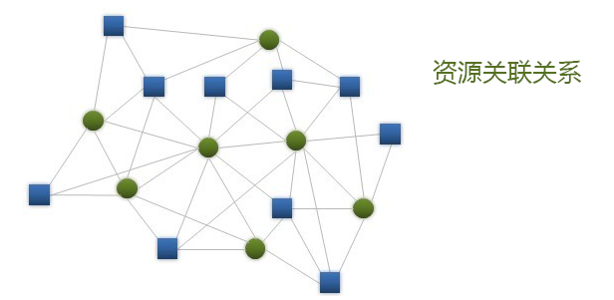
引擎介绍
解决方案
快速自主升级
配合流程
智能感知技术
智能分析游戏客户端资源利用情况，将信息汇合后可分析出资源“网状图”，客户端根据当前请求资源的“节点”信息，可预测到即将使用到的资源，并对即将使用的资源进行预下载的机制称之为感知。

Slide 12
引擎介绍
解决方案
快速自主升级
配合流程
页游化压缩方案配合特点
无损
压缩后的效果与原包一样
快速
无人工参与，快速处理快速出包
自动化
上传母包后一键生成动态压缩包
方便
客户可随时自主进行压缩

Slide 13
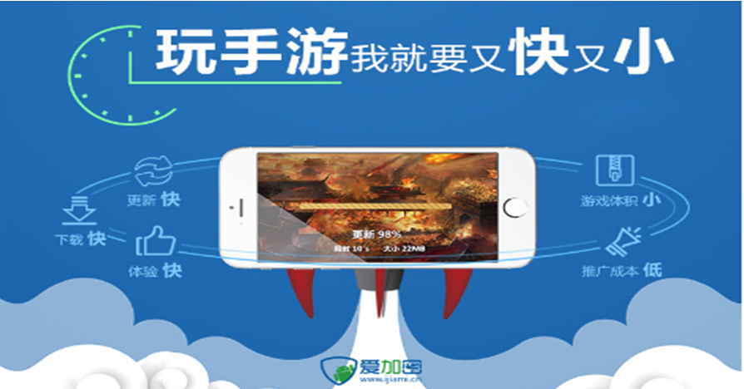
引擎介绍
解决方案
快速自主升级
配合流程
2.3 分包压缩方案
爱加密分包压缩方案，结合了纯静态压缩功能，采用高速下载技术，异步加载技术，智能感知技术，使原游戏包变成原包的20%~30%左右大小。下载和安装速度明显快速于原包数倍。而且总下载数据量会比原包少30%左右。
分包压缩的优秀品质：
1、压缩后包体极小，下载速度和安装速度
大大快于原包；
2、总下载数据量比原包有所减少，而且会
比竞品少更多（竞品会增加额外的东西）；
3、游戏运行后内存和CPU有消耗和原包基本
相同或者略低；
4、独家异步加载技术，游戏更流畅；
5、首创静态压缩功能，网络下载数据更少，
网络依赖相对减小；

Slide 14
引擎介绍
解决方案
快速自主升级
配合流程
2.3 分包压缩方案核心技术
高速下载
异步技术
智能感知
1
2
3

Slide 15
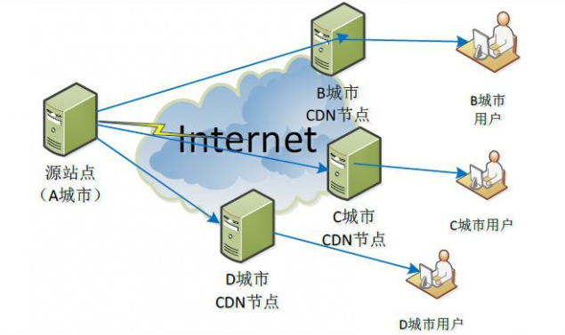
引擎介绍
解决方案
快速自主升级
配合流程
高速下载
云端资源通过CDN网络将资源内容分发至全国所有的节点，用户请求最近的服务节点上的资源，缩短
用户访问资源的延迟，提高响应速度，解决网络带
宽小、用户访问量大、网点分布不均等问题，实现
高速下载通道。

Slide 16
引擎介绍
解决方案
快速自主升级
配合流程
压缩sdk
大小
原理
接入方式
是否成功
功能
智能分析游戏客户端资源利用情况，将信息汇合后可分析出资源“网状图”，客户端根据当前请求资源的“节点”信息，可预测到即将使用到的资源，并对即将使用的资源进行预下载的机制称之为感知。
sdk

Slide 17
引擎介绍
解决方案
快速自主升级
配合流程
多种方案对比
纯静态
无损压缩，无网速要求
压缩率20%左右
页游化
压缩率一般50%左右
有一定的网速要求
分包方案
压缩率最大
对网速要求较高
支持iOS、Android双平台
unity3d不支持iOS平台
unity3d不支持iOS平台

Slide 18
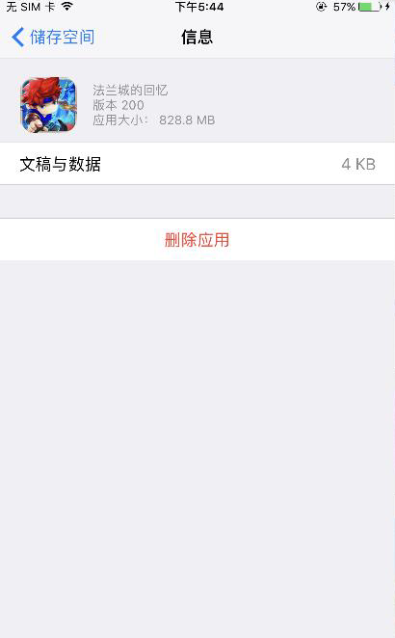
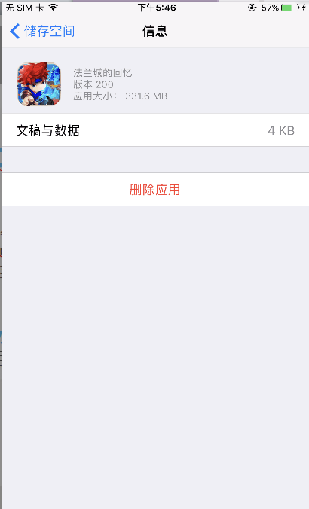
引擎介绍
解决方案
快速自主升级
配合流程
2.4 App Store上显示变小功能
爱加密使用创新技术，能够使IPA游戏包压缩后，IPA包体多大，在App Store上就显示多大，完美解决了IPA游戏包上传到App Store上体积膨胀的问题。
828.8m
331.6m
App Store上显示变小功能：
1、压缩后品质流畅性没有任何的损失；
2、游戏运行后内存和CPU有消耗和原包基本
相同或者略低；
3、无任何的下载；
原包ipa475m
压缩包ipa233m

Slide 19
引擎介绍
解决方案
快速自主升级
配合流程
2.5 iOS游戏包纯静态压缩功能
iOS上的游戏包，也能通过爱加密编码压缩技术和去冗余压缩技术进行静态压缩。游戏包能整体减少20%左右，而且游戏品质没有任何的影响。
纯静态压缩的优秀品质：
1、游戏品质压缩后没有任何的损失；
2、游戏流畅性和原游戏保持高度一致；
3、游戏运行后内存和CPU有消耗和原包基本
相同或者略低；
4、非分包，没有任何的下载；
5、整包直接减小20%左右，安装速度快于原包；
静态压缩效果图

Slide 20
引擎介绍
解决方案
快速自主升级
配合流程
2.6 游戏资源文件加密功能
一、游戏资源文件加密的作用：
1、防止游戏原图意外泄漏，对游戏项目造成损失；
2、对游戏资源文件进行加密保护，避免了游戏被换皮上市的风险；
3、unity3d游戏资源文件能够有效的防范disunity、Unity studio等资源破解工具对资源的解析和获取；
二、爱加密游戏资源文件加密的优点：
1、文件加密覆盖面广：unity3d游戏95%左右的游戏资源文件将会被加密，cocos2d游戏中60%左右的游戏资源文件会被加密；
2、加密强度高：采用某标准的高强度加密方案加密，保护强度高，破解难度大；
3、不影响游戏流畅性：爱加密游戏资源加密方案采用了解码速度快的加密算法进行加密，而且对关键数据块进行精准加密，加密数据量
较小，保障了游戏的流畅性；
4、文件加密透明性：使用爱加密资源文件加密的文件，只能在爱加密压缩包中能运行，其他环境中将无法运行。有效防止资源被非法盗
用；
5、加密过程便利性高：在进行游戏压缩的过程中即可同步进行游戏资源文件的加密，无需额外的耗时和步骤；
6、静态压缩方案、页游化压缩方案和分包压缩方案都能加入资源文件加密的功能；

Slide 21
引擎介绍
解决方案
快速自主升级
配合流程
节省游戏下载安装时间
压缩包平均能压到原包的30%左右，使得玩家下载安装时间缩短70%以上。
下载成功率高
10M以下安装包下载成功率达到82%
20M以下安装包下载成功低于74%
用户转化率高
5M安装包转化率高达90%
80M安装包转化率低至80%
用户留存率高
用户手机空间不足时，会优先卸载包体大的应用或游戏。
提升游戏体验
下载时间和安装时间缩短。
快速进入游戏体验。
减少推广成本
游戏包越小收费单价越低，游戏包越高收费单价越高。
游戏推广渠道多
爱加密压缩包能满足某些渠道对包大小的游戏，如google play。
包体小便于做预装。
游戏包更安全
爱加密压缩包都是带有加密功能，游戏安装包更加安全。
产品优势

Slide 22
三、压缩包快速升级工具
引擎介绍
解决方案
快速自主升级
配合流程
当游戏有版本更新时，在资源变动不大的情况下，将新版本完整包直接用升级工具进行处理，就是一个小包，默认把版本1和版本2之间的差分包放在小包内，如果觉得小包越来越大，可将最新版本的完整包发给我们重新制作小包。

Slide 23
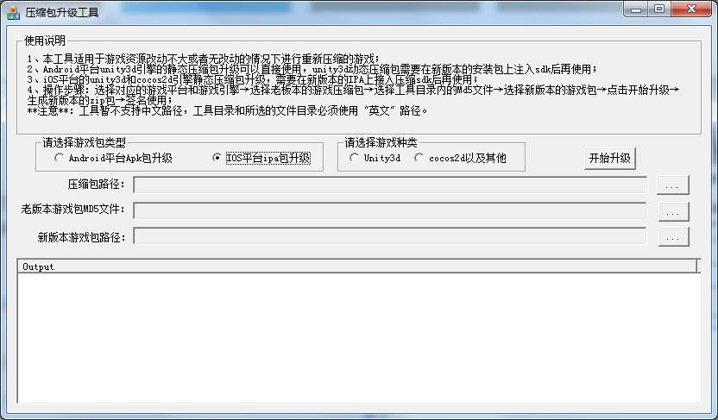
引擎介绍
解决方案
快速自主升级
配合流程
3.1 升级系统介绍
任何爱加密压缩过的包，都可以通过小版本改动升级系统进行升级，没有上传下载的过程，操作简便，升级速度飞快。
App Store上显示变小功能：
1、支持所有的爱加密压缩包；
2、升级速度飞快，经测试，500MB左右的
游戏包，升级时间仅需1分钟；
3、无任何的上传下载过程，完全部署在客
户本地；

Slide 24
四、配合流程
引擎介绍
解决方案
快速自主升级
配合流程
爱加密压缩以无需任何配合为服务理念，Android压缩过程无需客户配合，当然配合的话可以更快完成压缩。iOS版压缩的话需要先接入爱加密的SDK。
unity3d和Cocos2d的游戏，您们提供游戏的一个APK（母包或渠道包均可），我们做好第一个小包（2-3个工作日），提供压缩包升级工具给您们。

Slide 25

深圳爱加密科技有限公司
微信
微博

